Slide 1


PyAsset Pro 投資管家
個人資產與損益管理系統
報告人：張富翔
2025/01/02

Slide 2



專案動機與目標
痛點分析
專案目標
•
損益功能不足：市面記帳軟體多專注於現金流，缺乏對「投資損益」的即時計算。
•
整合 雙幣別 (TWD/USD) 自動匯率換算。
•
跨平台整合難：券商 App 無法同時管理 台股 (TWD) 與 加密貨幣 (USD) 資產。
•
實現即時報價串接、Plotly 互動走勢圖與嚴謹的歷史損益追蹤。
•
歷史紀錄丟失：一般看盤軟體在賣出股票後，獲利紀錄即消失，無法追蹤「已實現損益」。

Slide 3




開發時程總覽
Week 1
Week 2
Week 3
Week 4
Week 5
Week 6
架構架構搭建
核心演算與API串接
資料視覺化
進階功能
已實現損益
優化
增加MA線

Slide 4


Week 1 - 系統架構搭建
開發重點
挑戰與解決
•
建立 Python、Streamlit 專案框架。
•
設計 portfolio.json 儲存庫存資料。
問題： 資料讀寫頻繁，容易造成格式不一致或檔案鎖定。
解決： 建立 data_manager.py 模組，統一管理 JSON 的 Load/Save 操作，並加入 try-except 例外處理防止檔案損毀。

Slide 5


Week 2 - 核心運算與 API 串接
開發重點
挑戰與解決
•
串接 yfinance (台美股) 與 CoinGecko (加密貨幣) API。
問題： 台股 (0050) 被誤判為美元，導致資產虛胖 30 倍。
解決： 重構幣別邏輯。在 API 回傳層級加入 currency 欄位驗證，並在前端強制區分 format_currency 函式，確保台股只顯示 NT$。
•
計算未實現損益 (Unrealized PnL)。

Slide 6

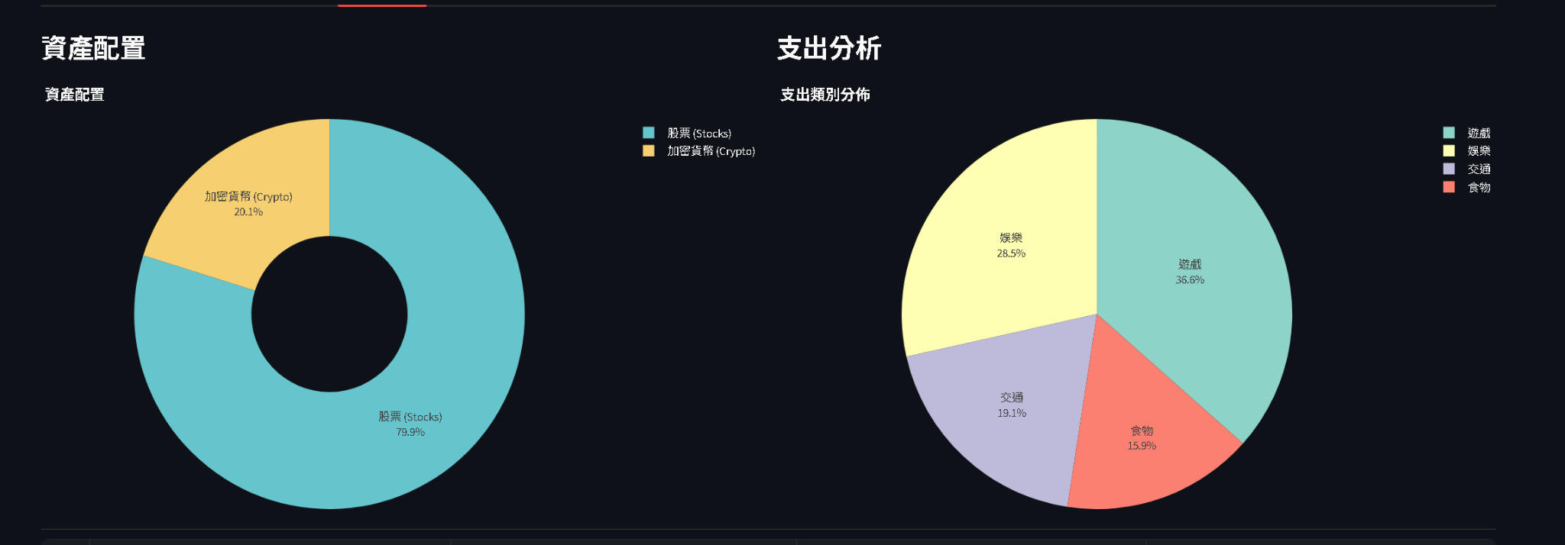
Week 3 - 視覺化升級
•
互動式圖表： 捨棄靜態 Matplotlib，全面改用 Plotly Express。
•
資產配置： 製作圓餅圖與支出類別分析。
•
UI 優化： 引入分頁 (Tabs) 切換股票與幣圈。
技術突破：
解決圖表縮放與 Hover 資訊缺失問題，透過設定 textinfo 與 hover_data 提升可讀性。

Slide 7



Week 4 - 進階功能 (已實現損益)
開發重點
挑戰與解決
•
實作「賣出結算」邏輯：將獲利寫入 realized_pnl.json 而非單純刪除。
問題： 程式碼結構混亂，導致 Circular Import 錯誤。
•
建立 history.csv 自動記錄每日淨值。
解決：
•
新增賣出單位選擇 (台股自動換算張/股)。
•
data_manager.py: 檔案讀寫
•
api_handler.py: 外部資料
•
dashboard_app.py: UI 顯示

Slide 8
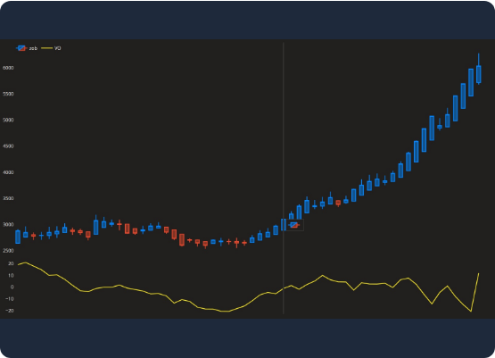
Week 5 - 優化
•
個股走勢： 點擊資產即顯示 1D/1W/1M 走勢。
•
列表優化： 移除 Checkbox，
•
緊湊排版： 透過 CSS Hack 移除 Streamlit 預設大間距。
走勢圖修正：
修正 Y 軸從 0 開始導致波動不明顯的問題。改用 yaxis_range 動態計算 (Min/Max ± padding)。

Slide 9
Week 6- 增加MA線
•
個股走勢： 點擊資產即顯示 1D/1W/1M 走勢。
•
列表優化： 移除 Checkbox，改用「全寬度無框按鈕」，模擬 Excel 質感。
•
緊湊排版： 透過 CSS Hack 移除 Streamlit 預設大間距。
走勢圖修正：
修正 Y 軸從 0 開始導致波動不明顯的問題。改用 yaxis_range 動態計算 (Min/Max ± padding)。

Slide 10



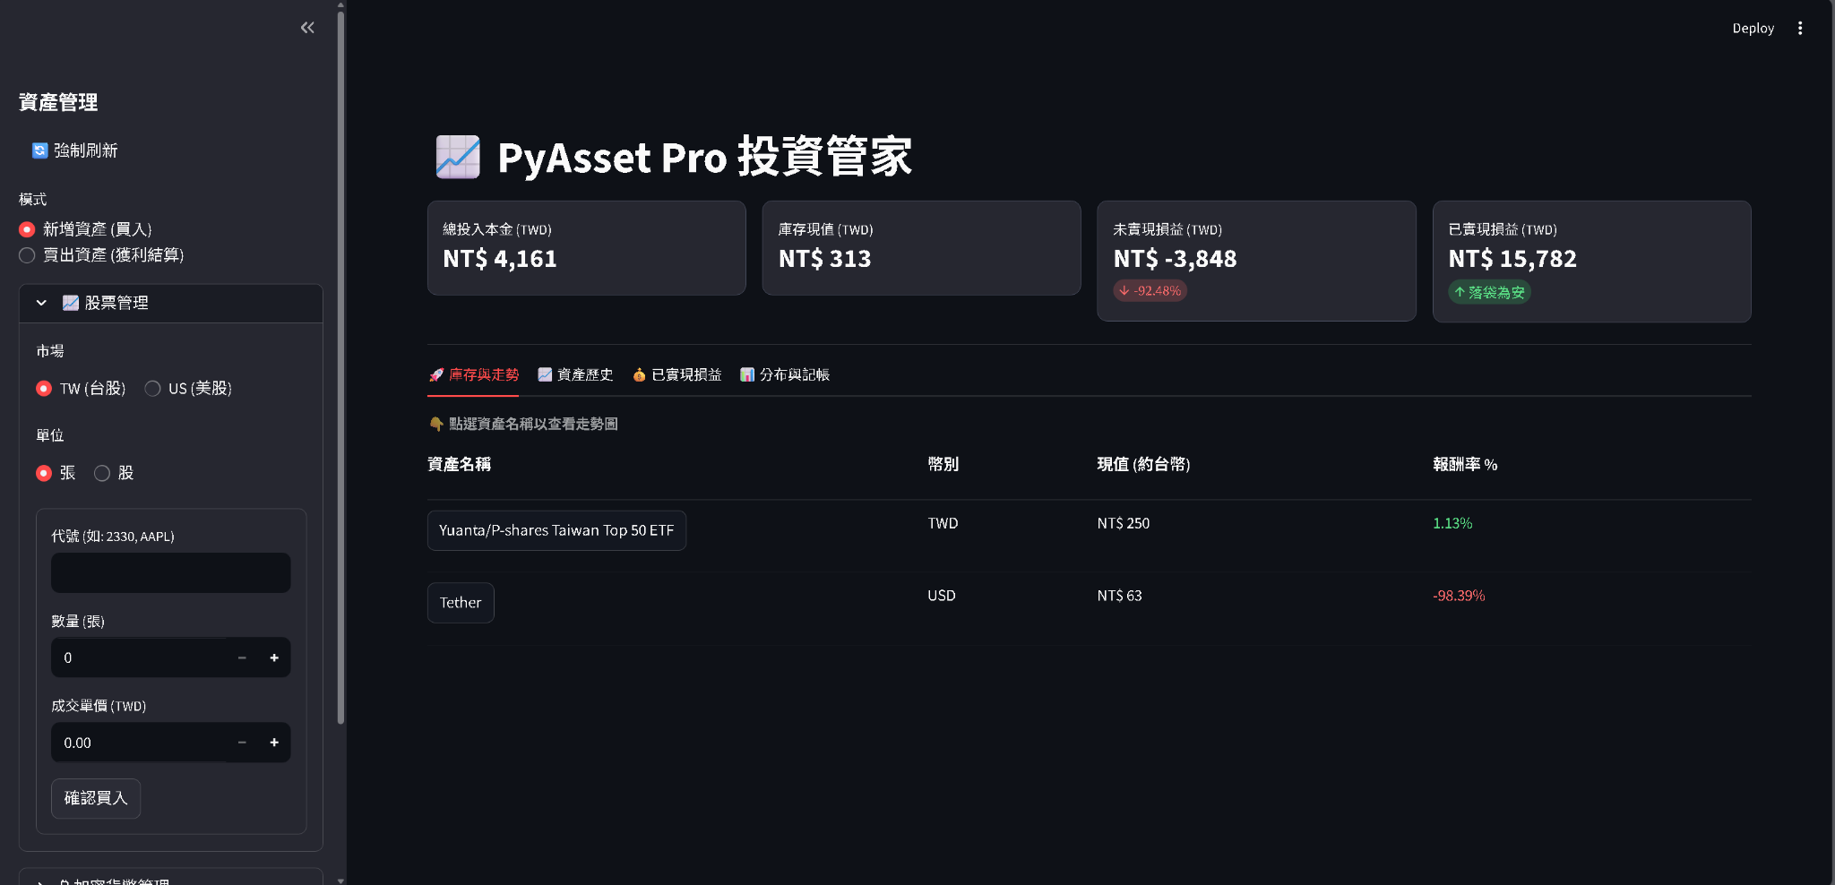
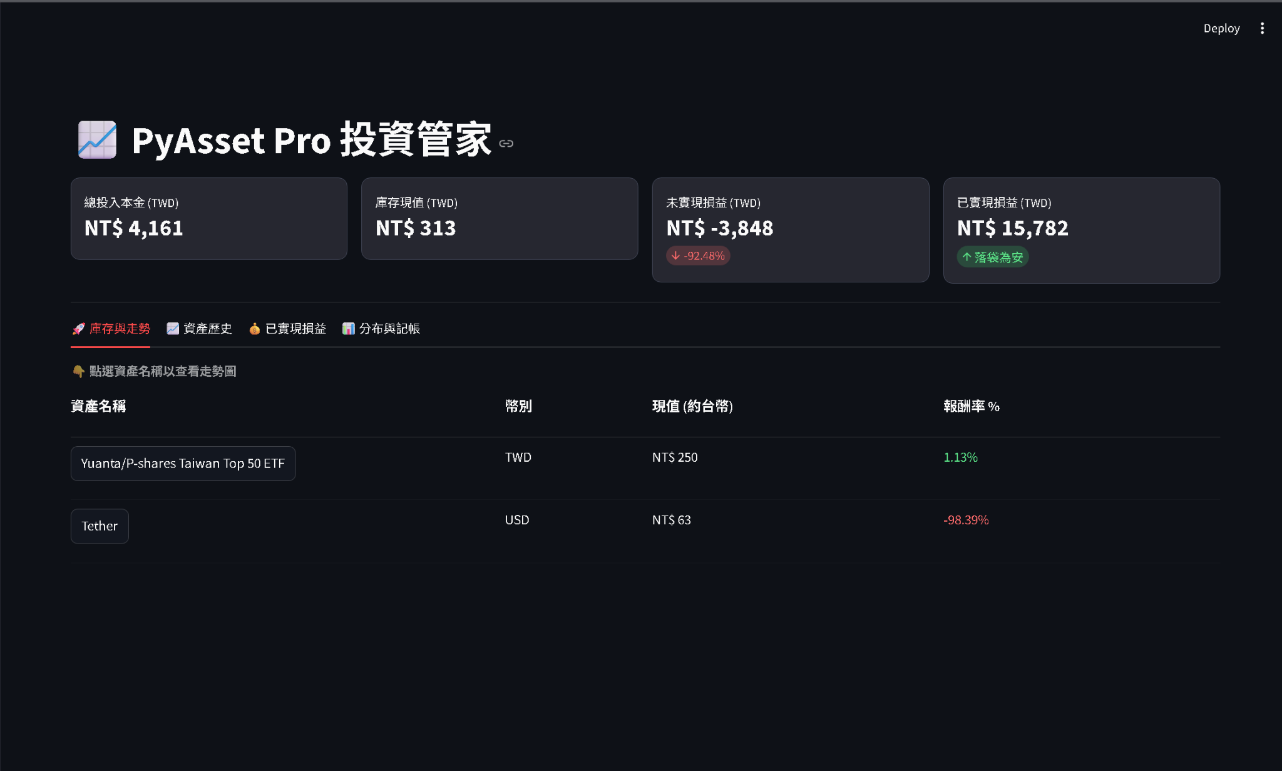
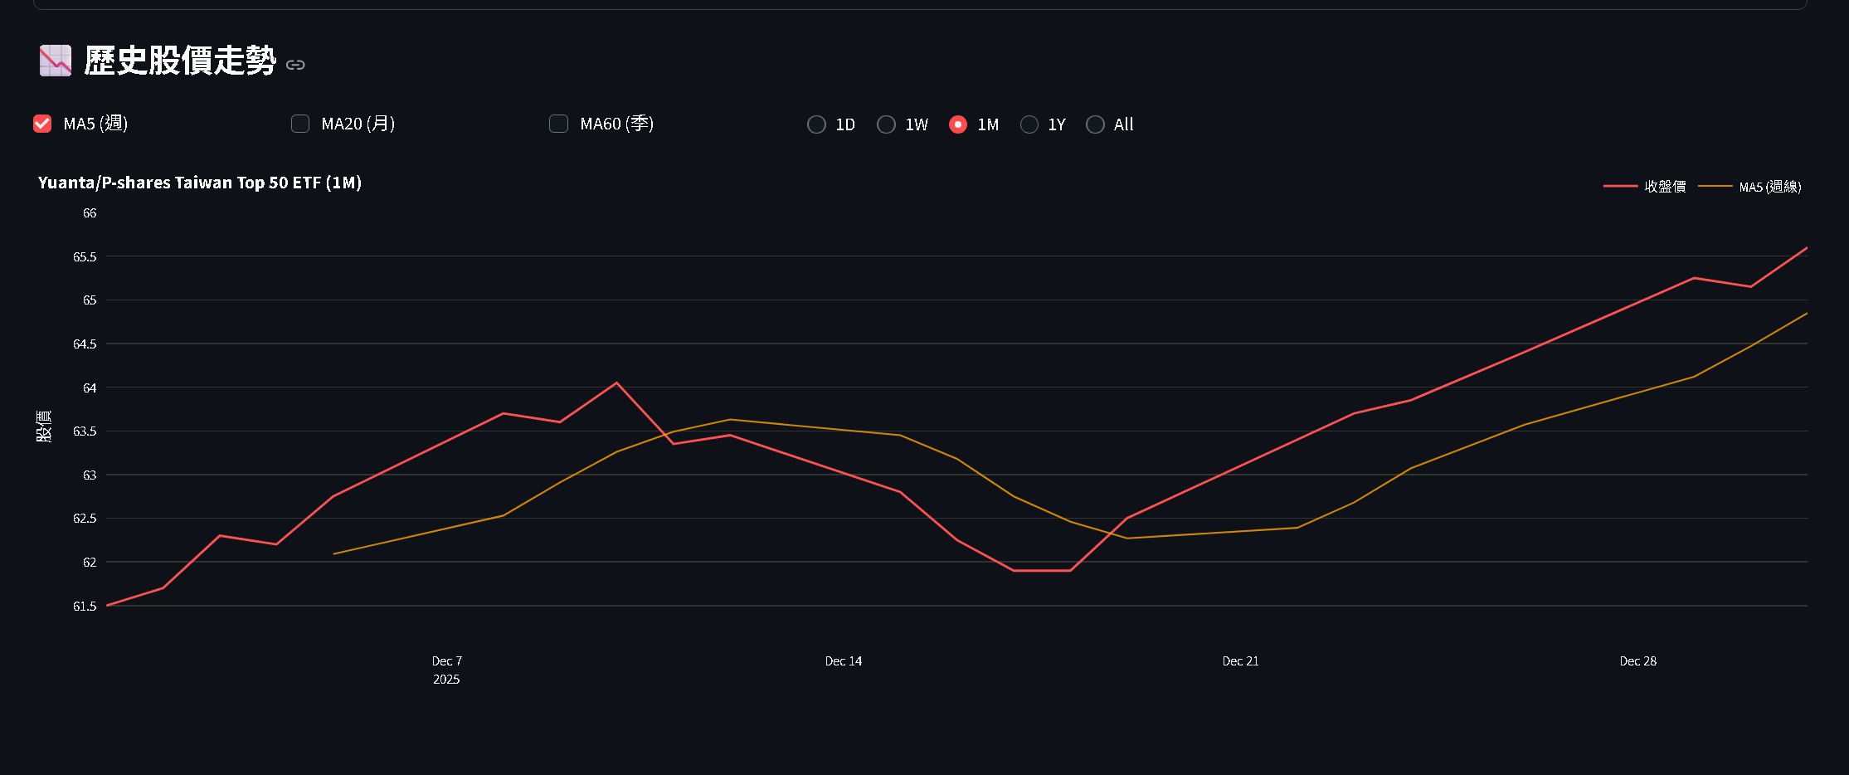
系統展示 (System Demo)
首頁看板
資產列表
走勢圖

Slide 11
結論與未來展望
專案成果
未來展望
•
痛點解決： 成功實現「跨幣別計算」與「已實現損益」追蹤。
•
資料庫升級： 將 JSON 升級為 SQLite/PostgreSQL 以支援大數據。
•
複利計算： 加入定期定額 (SIP) 投資試算功能。
•
行動版優化： 針對手機瀏覽器進行 CSS RWD 微調。

Slide 12
感謝聆聽

